Slide 1


TRƯỜNG ĐẠI HỌC TRÀ VINH
TRƯỜNG KỸ THUẬT VÀ CÔNG NGHỆ




KHÓA LUẬN TỐT NGHIỆP
XÂY DỰNG HỆ THỐNG TỰ ĐỘNG CHẤM ĐIỂM VÀ HỖ TRỢ SỬA LỖI TIẾNG ANH
KỸ NĂNG WRITING
SVTH: Dương Trung Hiếu
MSSV: 110121139
Lớp: DA21TTA
GVHD: ThS. GVC Phan Thị Phương Nam

Slide 2
NỘI DUNG BÁO CÁO
1
GIỚI THIỆU TỔNG QUAN
2
PHƯƠNG PHÁP NGHIÊN CỨU
3
KẾT QUẢ THỰC HIỆN
4
KẾT LUẬN
1/15

Slide 3
Phần 1: GIỚI THIỆU TỔNG QUAN
LÝ DO CHỌN ĐỀ TÀI
Nhu cầu đánh giá kỹ năng Writing tiếng Anh ngày càng cao, đòi hỏi nhanh chóng, chính xác, khách quan.
Chấm điểm truyền thống tốn thời gian, phụ thuộc vào giám khảo → dễ thiếu nhất quán.
Công nghệ AI và NLP phát triển mạnh → cơ hội ứng dụng vào tự động chấm điểm và sửa lỗi Writing.
Giúp nâng cao chất lượng giảng dạy, tối ưu hóa trải nghiệm người học, hỗ trợ cá nhân hóa.
2/15

Slide 4
Phần 1: GIỚI THIỆU TỔNG QUAN
MỤC TIÊU
Xây dựng hệ thống web tự động chấm điểm và gợi ý sửa lỗi kỹ năng IELTS Writing dựa trên AI.
Đảm bảo chấm điểm nhanh, chính xác, khách quan theo tiêu chí chính thức (Task Achievement, Coherence & Cohesion, Lexical Resource, Grammatical Range & Accuracy).
Cung cấp phản hồi chi tiết, highlight lỗi và gợi ý cải thiện để cá nhân hóa trải nghiệm học tập.
Hỗ trợ luyện tập linh hoạt, lưu trữ lịch sử bài viết và theo dõi tiến bộ.
3/15

Slide 5
Phần 1: GIỚI THIỆU TỔNG QUAN
PHẠM VI NGHIÊN CỨU
Đối tượng: Người học luyện kỹ năng IELTS Writing (Task 1 & Task 2), và quản trị viên hệ thống.
Kỹ năng tập trung: Writing.
Tính năng chính:
- Chấm điểm tự động + phản hồi chi tiết;
- Gợi ý sửa lỗi ngữ pháp, từ vựng, cấu trúc;
- Luyện đề IELTS Task 1, Task 2;
- Quản lý tài khoản, phân quyền, theo dõi tiến độ;
4/15

Slide 6






Phần 2: PHƯƠNG PHÁP NGHIÊN CỨU
CÔNG NGHỆ & MÔI TRƯỜNG SỬ DỤNG
Công nghệ phát triển Frontend
VsCode
HTML
REACTJS
CSS
TYPESCRIPT
JAVASCRIPT
5/15

Slide 7

Phần 1: PHƯƠNG PHÁP NGHIÊN CỨU
CÔNG NGHỆ & MÔI TRƯỜNG SỬ DỤNG
Công nghệ phát triển Backend
VsCode
PYTHON
FLASK
6/15

Slide 8
Phần 2: PHƯƠNG PHÁP NGHIÊN CỨU
CÔNG NGHỆ & MÔI TRƯỜNG SỬ DỤNG
OpenAI SDK:
Do OpenAI cung cấp để tích hợp các mô hình AI như GPT vào ứng dụng.
Gọi API dễ dàng để sinh văn bản, phân tích ngôn ngữ tự nhiên (NLP).
Hỗ trợ nhiều ngôn ngữ lập trình (Python, Node.js...).
7/15

Slide 9
Phần 2: PHƯƠNG PHÁP NGHIÊN CỨU
PHƯƠNG THỨC & MÔ HÌNH SỬ DỤNG
Phương thức sử dụng: RESTful API
Mô hình sử dụng: MVC
Frontend (React) gửi yêu cầu đến Backend (Flask) qua RESTful API bằng Axios (HTTP request).
Flask nhận request, xử lý logic, có thể gọi OpenAI SDK (ChatGPT) để sinh nội dung hoặc phân tích.
Flask truy xuất dữ liệu từ MySQL nếu cần, tổng hợp kết quả.
Flask trả về JSON response cho React thông qua RESTful API.
React nhận dữ liệu và hiển thị trên giao diện người dùng.
Model: MySQL + các lớp ORM trong Flask.
View: ReactJS.
Controller: Flask.
8/15

Slide 10
Phần 2: PHƯƠNG PHÁP NGHIÊN CỨU
YÊU CẦU CHỨC NĂNG HỆ THỐNG
1. Quản trị viên (Admin)
Thống kê người dùng, doanh thu, gói active, hoạt động gần đây.
Quản lý người dùng: Xem danh sách, tìm kiếm, chỉnh sửa, phân quyền, khóa/mở tài khoản.
Quản lý gói sử dụng: Xem đơn đăng ký, trạng thái, chi tiết đơn.
2. Người dùng (User)
Viết bài IELTS (Task 1 & Task 2): Nhập bài, đếm từ, cảnh báo giới hạn, gửi chấm điểm AI.
Xem điểm & phản hồi: Hiển thị điểm theo 4 tiêu chí IELTS, nhận xét chi tiết, highlight lỗi.
Lịch sử & Combined Score: Xem lại bài cũ, điểm tổng hợp, theo dõi tiến bộ.
Chọn & nâng cấp gói.
Thanh toán VNPAY: Thanh toán thẻ nội địa, hiển thị thông tin đơn hàng.
Quản lý tài khoản: Cập nhật thông tin, đổi mật khẩu, bật/tắt thông báo email.
9/15

Slide 11
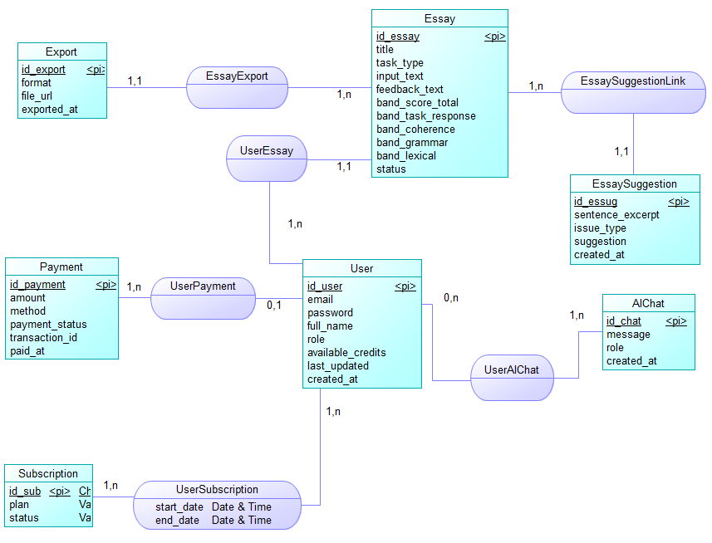
Phần 2: PHƯƠNG PHÁP NGHIÊN CỨU
PHÂN TÍCH VÀ THIẾT KẾ HỆ THỐNG
Hình 1: Mô hình thực thể kết hợp (ERD)
10/15

Slide 12
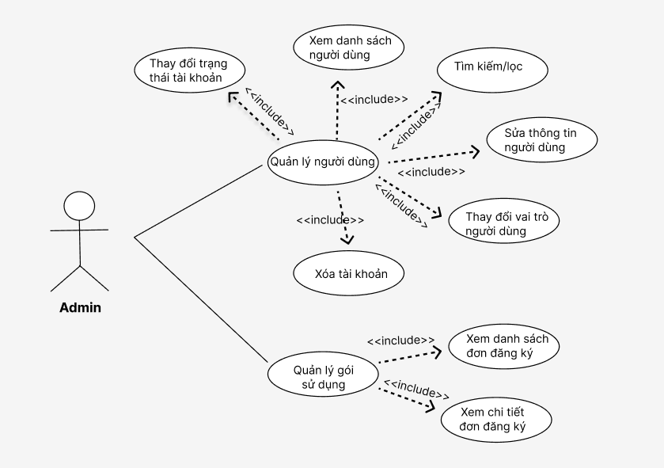
Phần 2: PHƯƠNG PHÁP NGHIÊN CỨU
PHÂN TÍCH VÀ THIẾT KẾ HỆ THỐNG
Hình 2: Sơ đồ Use-case - Actor: Admin
11/15

Slide 13
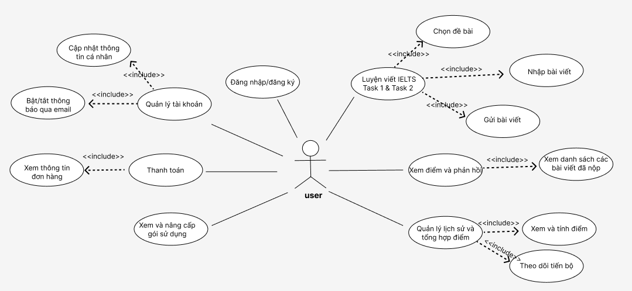
Phần 2: PHƯƠNG PHÁP NGHIÊN CỨU
PHÂN TÍCH VÀ THIẾT KẾ HỆ THỐNG
Hình 3: Sơ đồ Use-case - Actor: ADMIN
12/15

Slide 14
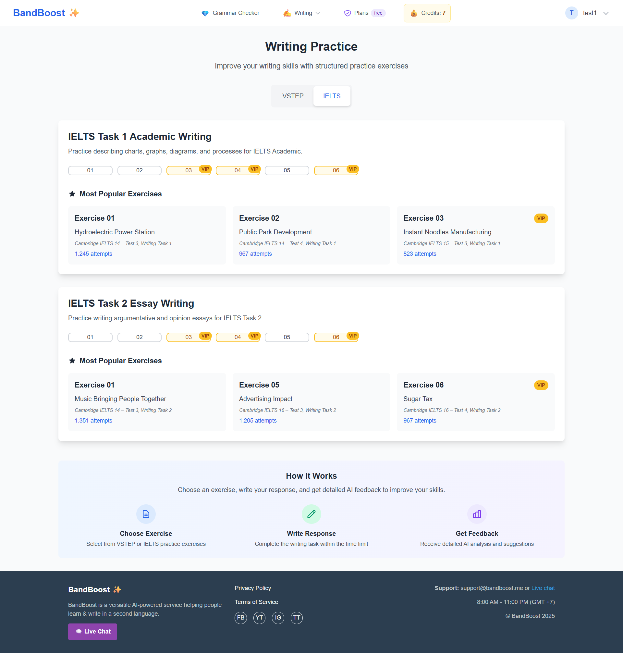
Phần 3
KẾT QUẢ THỰC HIỆN
Chọn đề luyện viết
13/15
Hình 4: Giao diện trang chọn đề luyện viết

Slide 15
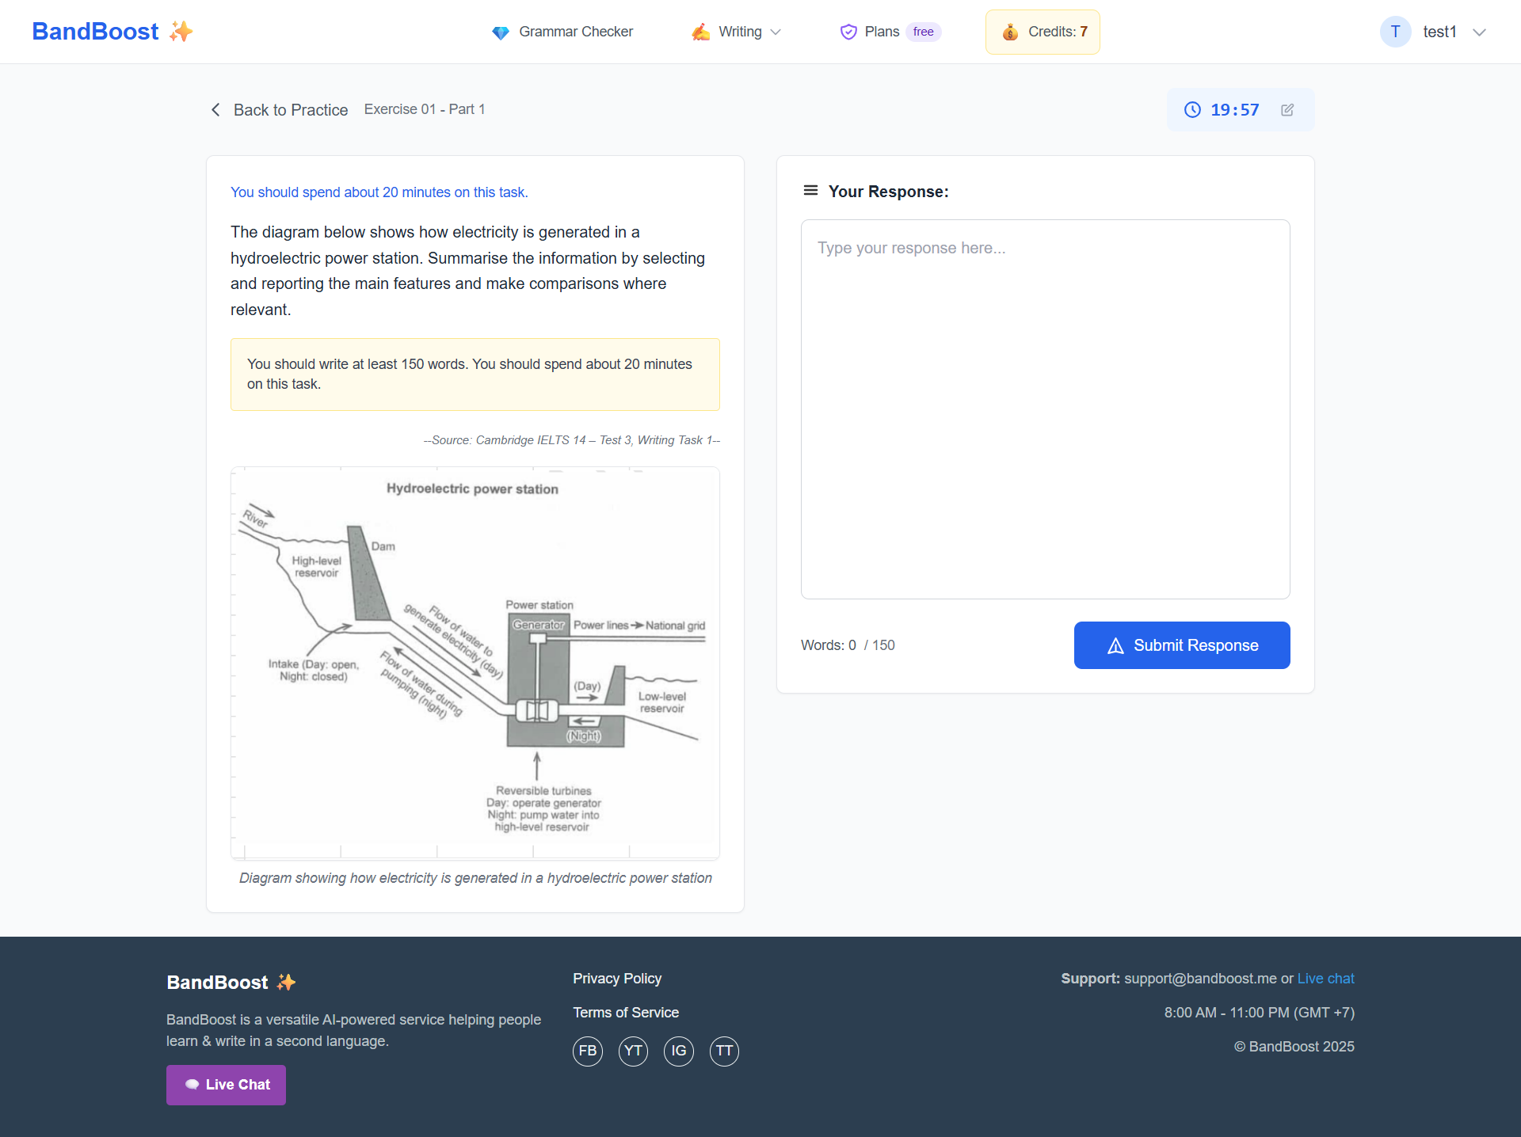
Phần 3
KẾT QUẢ THỰC HIỆN
Đề bài luyện viết
Ô nhập nội dung bài viết
Hình ảnh mô tả của đề
13/15
Hình 5: Giao diện trang luyện viết

Slide 16
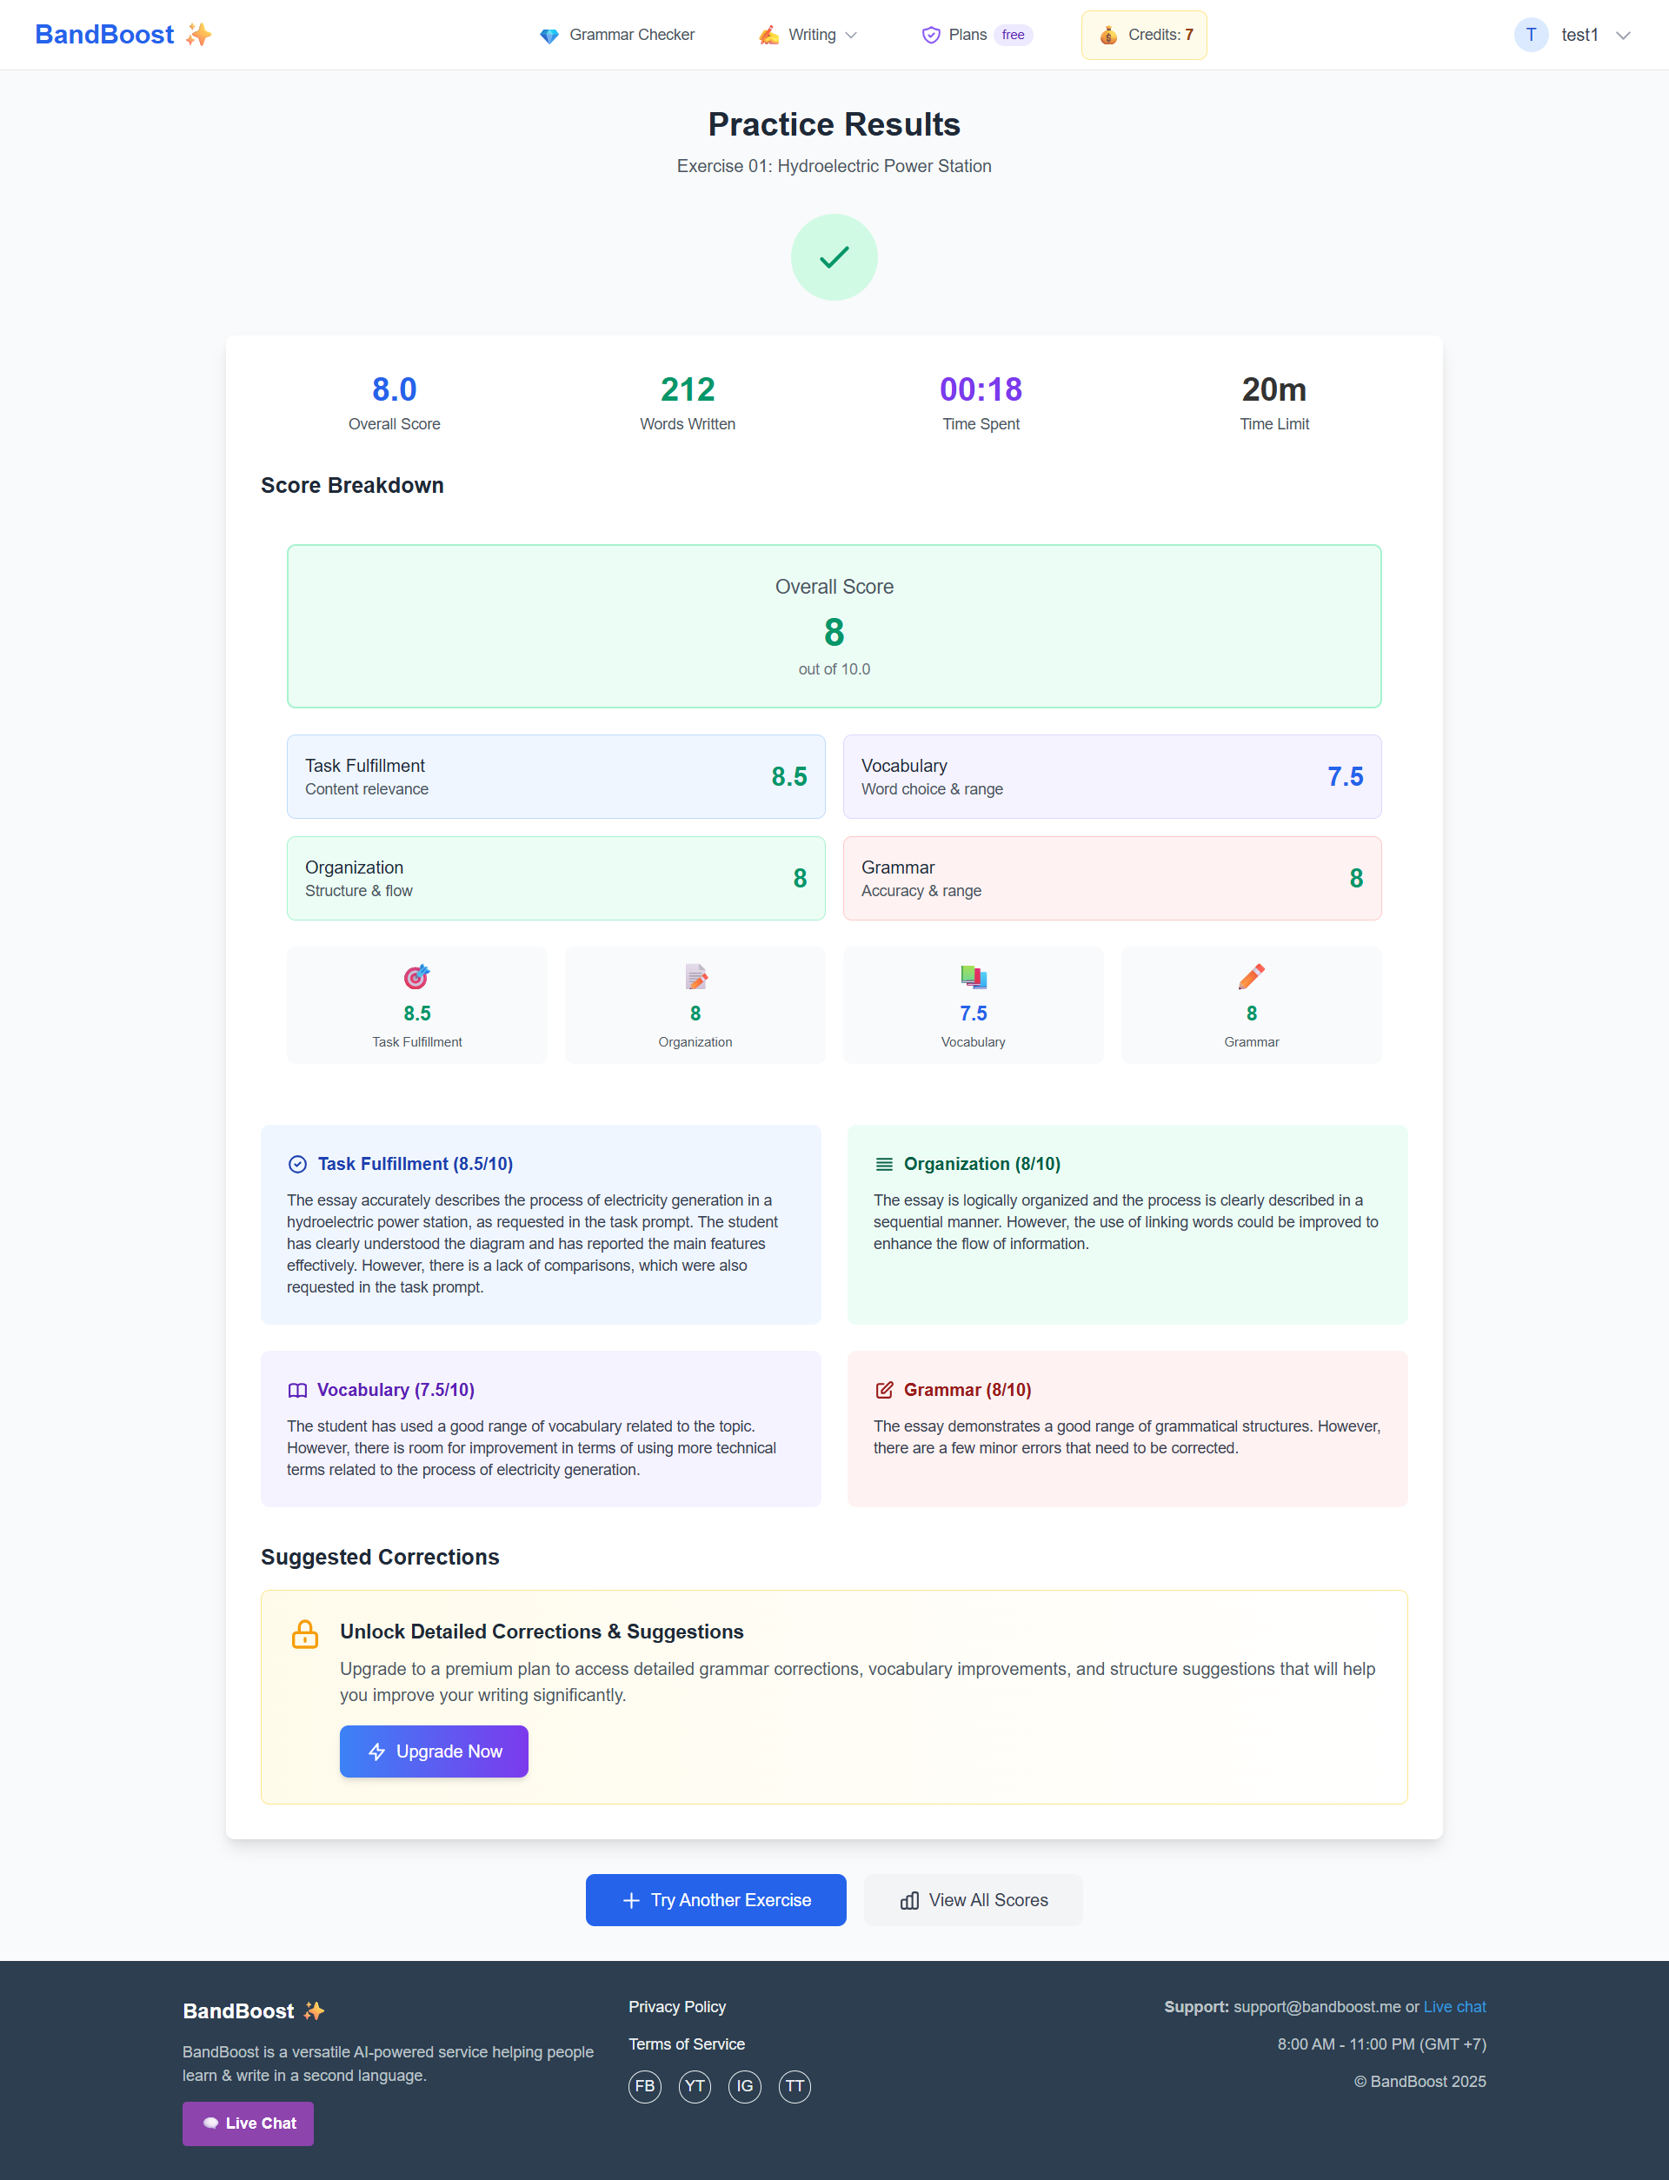
Phần 3
KẾT QUẢ THỰC HIỆN
Điểm tổng
Số từ
Thời gian đã viết
Thời gian giới hạn
14/15
Hình 6: Giao diện trang chấm điểm

Slide 17
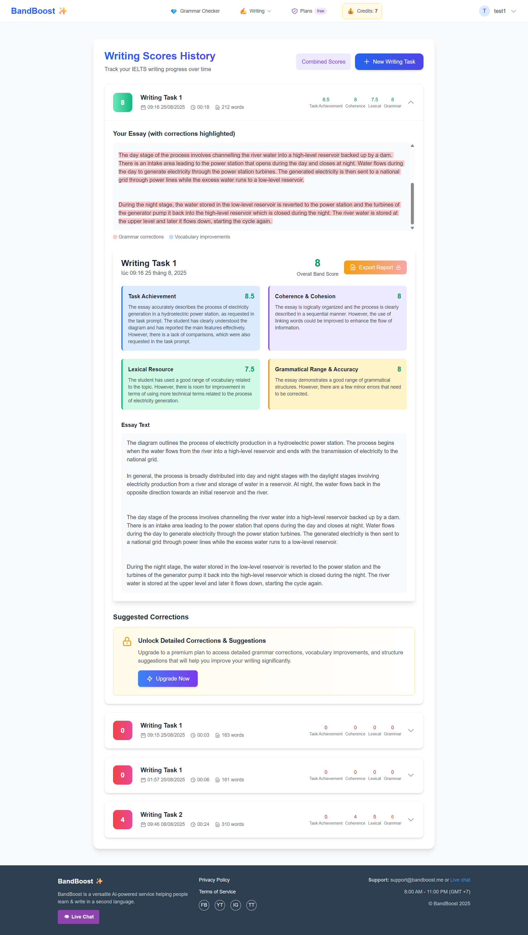
Phần 3
KẾT QUẢ THỰC HIỆN
Đánh dấu vị trí lỗi trong bài viết
Hoàn thành
yêu cầu đề bài
Tính mạch lạc và liên kết
Từ vựng
Độ đa dạng và chính xác của ngữ pháp
14/15
Hình 7: Giao diện trang lịch sử các bài viết

Slide 18
Phần 4
KẾT LUẬN
Kết quả đạt được
Hoàn thiện hệ thống chấm điểm & sửa lỗi kỹ năng Writing tiếng Anh với các tính năng: nhập bài, chấm điểm, phát hiện lỗi, gợi ý cải thiện.
Backend Flask + RESTful API tích hợp OpenAI (ChatGPT-3.5 Turbo) cho đánh giá & gợi ý cá nhân hóa.
Hỗ trợ JWT Authentication, phân quyền người dùng & quản trị viên.
Giao diện ReactJS: trực quan, hỗ trợ xem phản hồi, lưu lịch sử luyện tập.
Hạn chế
Chưa có so sánh trực quan trước – sau khi sửa (ví dụ biểu đồ, song song).
Giao diện phản hồi chưa phân loại mức độ lỗi (nghiêm trọng, nhẹ, nâng cao).
Hướng phát triển
Tối ưu tốc độ phản hồi và cải thiện trải nghiệm cá nhân hóa.
Tích hợp các model AI cao cấp hơn như GPT - 4, GPT – 4 Turbo
15/15

Slide 19
KẾT THÚC PHẦN BÁO CÁO
XIN CẢM ƠN QUÝ THẦY (CÔ)
VÀ CÁC BẠN ĐÃ THEO DÕI !!!

